Slide 1
專題製作
109 前端網頁開發
紀岱欣

Slide 2
目錄
ONE
TWO
THREE
FOUR
專題題目
網站前台
網站後台
參考資料
題目發想、
網站架構圖
配置、排版、內容
配置、排版、內容
資料來源

Slide 3
專題題目

Slide 4
工程師code job
提案接案媒合網站
案件來源：PTT 爬蟲、提案者提案
使用者：自由註冊。

Slide 5
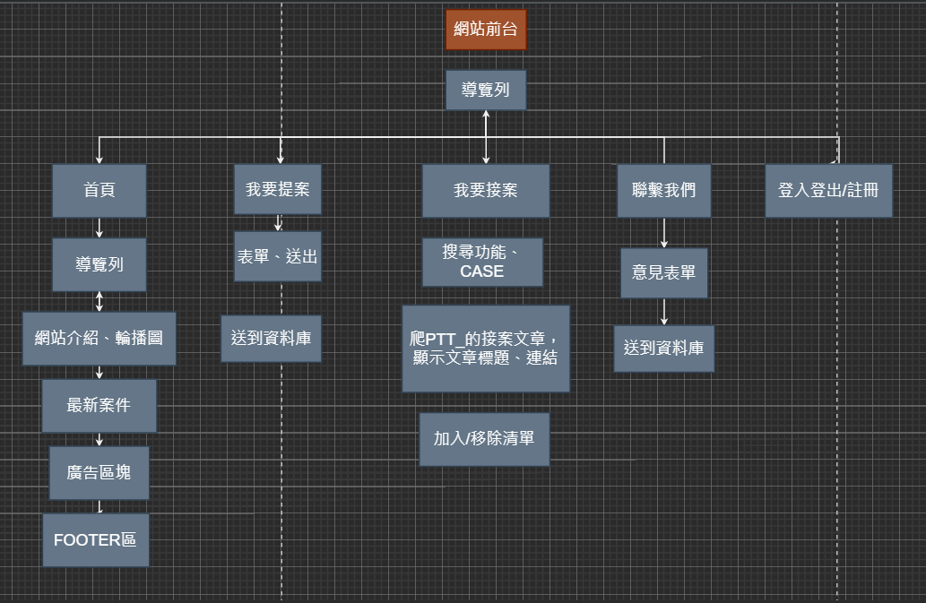
網站架構 前台
工程師接案媒合網站

Slide 6
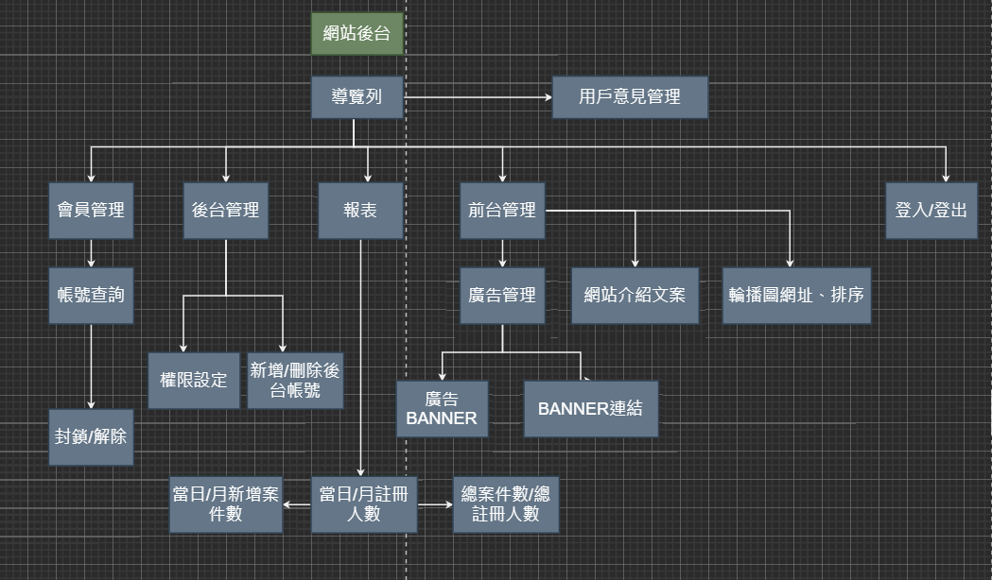
網站架構 後台
工程師接案媒合網站

Slide 7
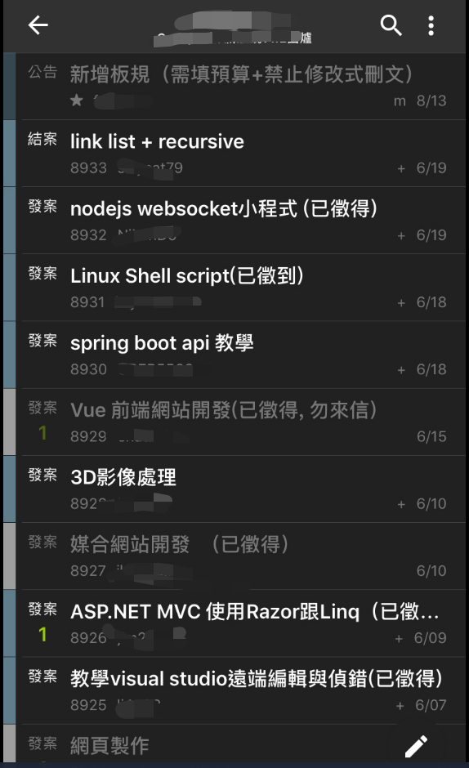
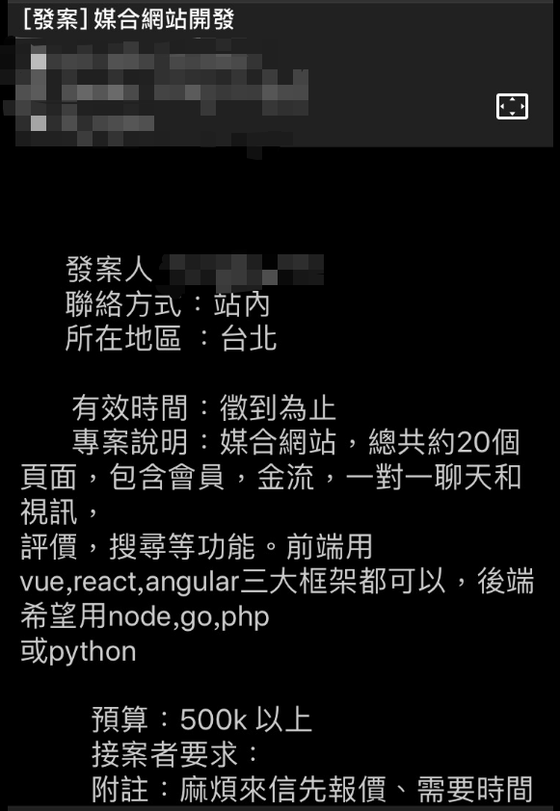
提案/接案流程
進入網站
我要接案
我要提案
聯繫我們
搜尋功能
填寫欄位
填寫欄位
加入清單
送進資料庫
刪除提案
送進資料庫
移出清單
查看清單

Slide 8
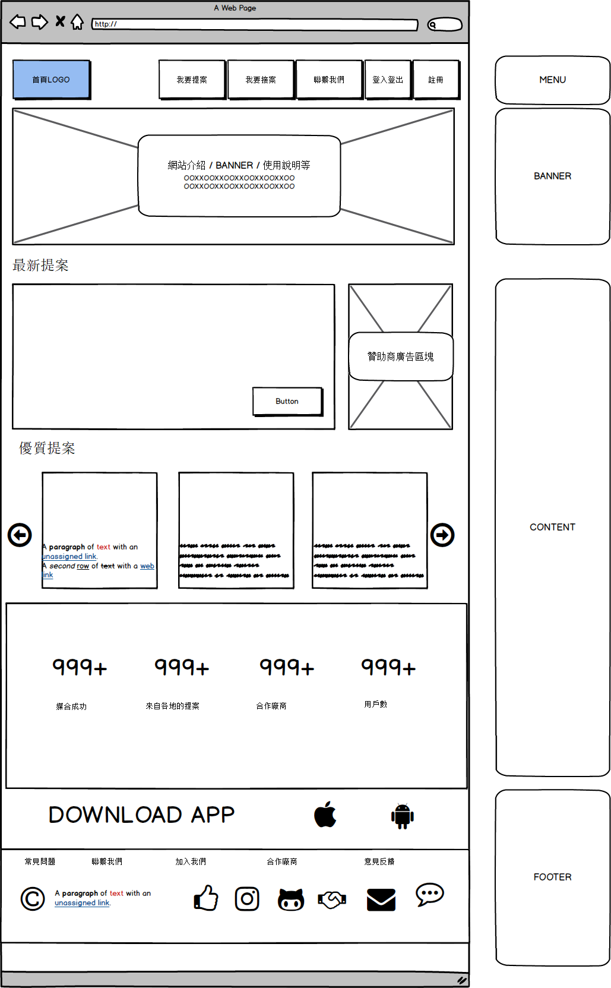
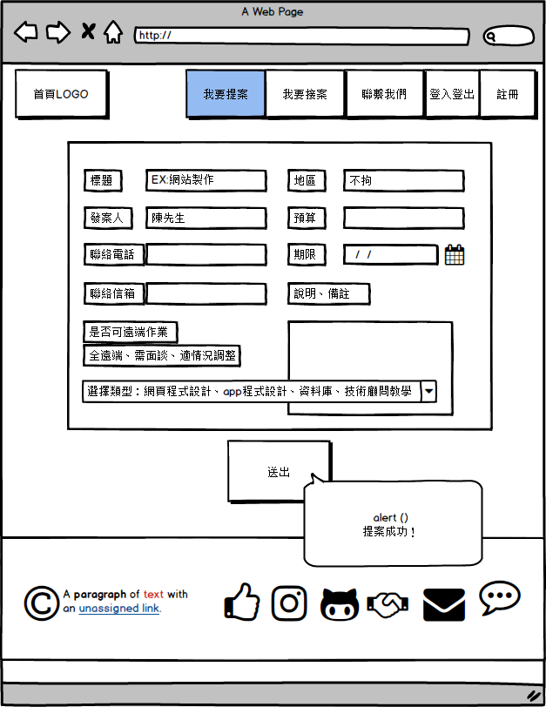
網站配置
首頁
我要提案

Slide 9
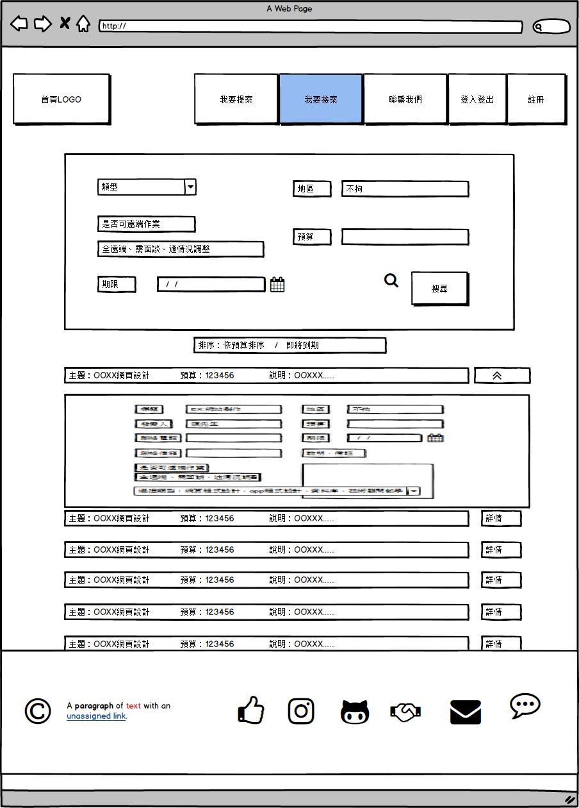
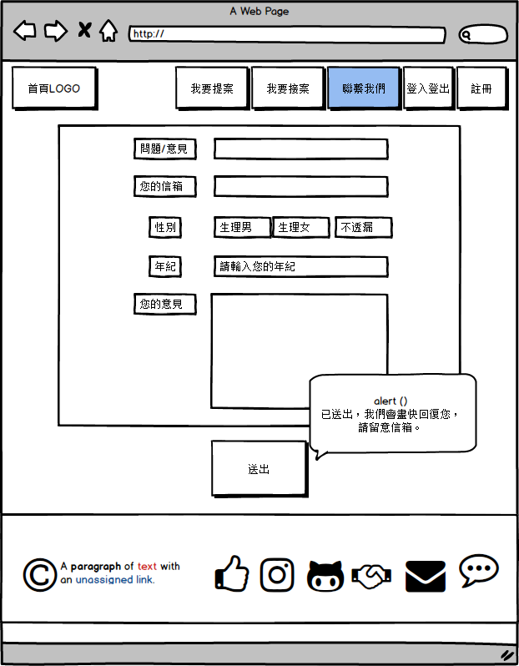
網站配置
我要接案
聯繫我們

Slide 10
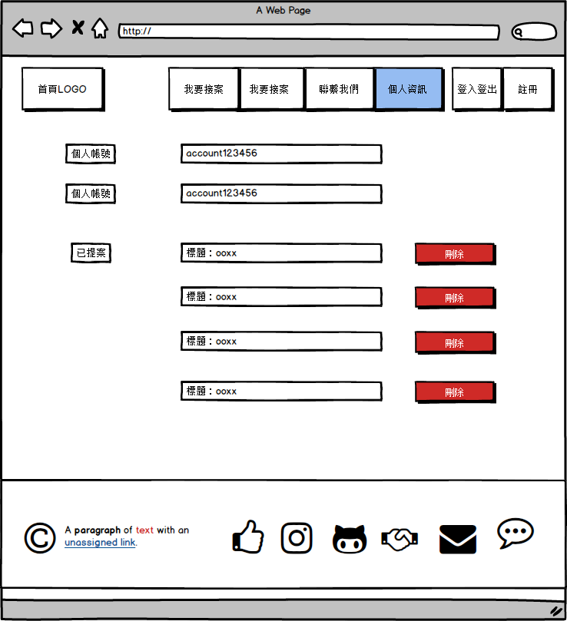
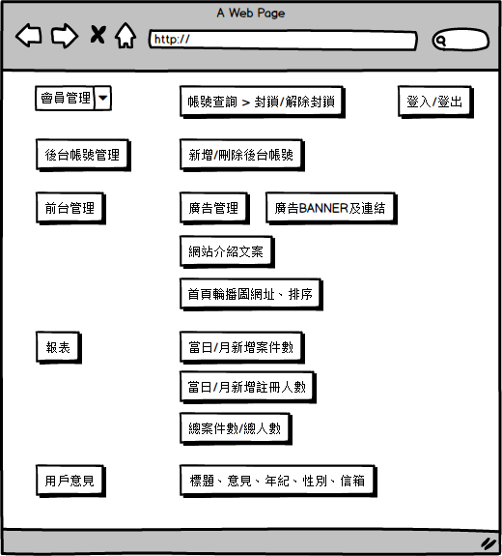
網站配置
個人中心
後台

Slide 11
網站資料庫

Slide 12
提案資料 CaseList
中文名稱 | 英文名稱 | 限制 | 是否顯示(Display)於前台 0否 1是
訂購者帳號 | UserId | * 不確定 流水號/自定義 | 0
標題 | Title | 最多15字元 | 1
提案人 | User | 最多15字元 | 1
提交日期 | Date | 格式 2020/06/19 09:58 | 1
地區 | Local | * 不確定 | 1
連絡電話 | Phone | 最多10字元 | 1
聯絡信箱 | Email | 必須符合email格式 | 1
預算 | Budget | 0~10,000,000 | 1
期限 | Deadline | 需大於 Date | 1
是否可選端 | WorkFromHome | 0必須面談 1全選端 2視情況調整 | 1
類型 | Type | 0 網頁程式設計 1 APP程式設計 2 資料庫 3 技術顧問教學 | 1
說明 | Description | 最多50字元 | 1

Slide 13
意見表單 Suggestion
中文名稱 | 英文名稱 | 限制 | 是否顯示(Display)於前台 0否 1是
問題/建議 | SuggestionTitle | 最多15字元 | 1
聯絡信箱 | SuggestionEmail | 必須符合email格式 | 1
性別 | Gender | 0男 1女 2 不透漏 | 1
送出日期 | Date | Date | 0
您的意見 | SuggestionDescription | 最多50字元 | 1

Slide 14
後台資料
中文名稱 | 英文名稱 | 功能 | 設定
會員管理 | UserManage | 帳號查詢 | 封鎖/解除封鎖
後台帳號管理 | Admin | 帳號查詢 | 新增/刪除
前台管理 | Front | 廣告管理 | 廣告banner / 連結
 |  | 網站介紹文案 | 更新/刪除文案
 |  | 輪播圖網址、排序 | 更新/調整
報表 | Chart | 當日/月新增案件數
 |  | 當日/月新增註冊人數
 |  | 總案件數/總人數
用戶意見 | Suggestion

Slide 15
設計
使用技術

Slide 16
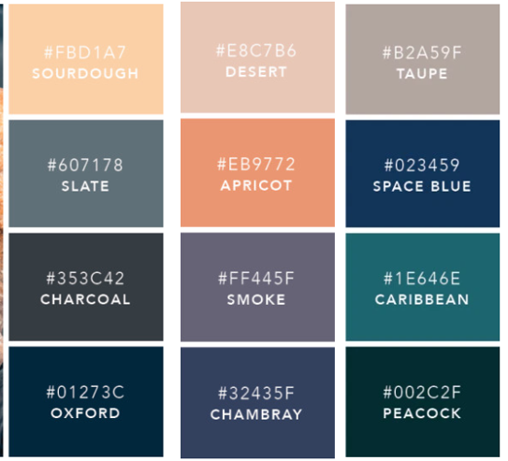
網站主色系
#E8C7B6
#FBD1A7
#B2A59F
#607178
#023459
#353C42
#1e646e
#01273C
#002c2f
#32435F

Slide 17

網站LOGO設計
CODE JOB
求職
電腦
筆電
作品
滑鼠
鍵盤

Slide 18












使用技術
前端
後端
繪圖

Slide 19
謝謝大家(⁎⁍̴̛ᴗ⁍̴̛⁎)

Slide 20
參考資料

Slide 21
參考資料
實作後補上
實作後補上
實作後補上
實作後補上
實作後補上
實作後補上
實作後補上
實作後補上
實作後補上
實作後補上
實作後補上
實作後補上
實作後補上
實作後補上

